Slide 1
Protezione di rete per i sistemi di controllo dell'energia
CSP004_C_E
PRESENTAZIONE DA PARTE DI:
CRISTINA ALCARAZ
UNIVERSITÀ DI MALAGA, SPAGNA

Slide 2



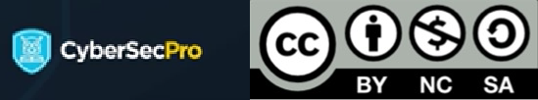
Riconoscimento
Co-finanziato dall'Unione Europea. I punti di vista e le opinioni espresse sono tuttavia esclusivamente quelli dell'autore o degli autori e non riflettono necessariamente quelli dell'Unione Europea o di HADEA. Né l'Unione Europea né l'autorità che ha concesso il finanziamento possono essere ritenute responsabili.
Accordo di progetto n. 101083594

Slide 3


Argomento-2: Comune
Debolezze e attacchi alla sicurezza nelle reti di controllo dell'energia
Panoramica
Debolezze nei protocolli operativi e carenze di sicurezza dei protocolli di comunicazione TCP/IP
Strumenti offensivi contro riservatezza, integrità e disponibilità
Migliori pratiche, raccomandazioni e linee guida
Osservazioni finali
Riferimenti e fonti
CSP004_C_E - ARGOMENTO 2:
Cristina Alcaraz, Università di Malaga, Spagna

Slide 4
Argomento-2: Comune
Debolezze e attacchi alla sicurezza nelle reti di controllo dell'energia
Panoramica
Debolezze nei protocolli operativi e carenze di sicurezza dei protocolli di comunicazione TCP/IP
Strumenti offensivi contro riservatezza, integrità e disponibilità
Migliori pratiche, raccomandazioni e linee guida
Osservazioni finali
Riferimenti e fonti
CSP004_C_E - ARGOMENTO 2:
Cristina Alcaraz, Università di Malaga, Spagna

Slide 5

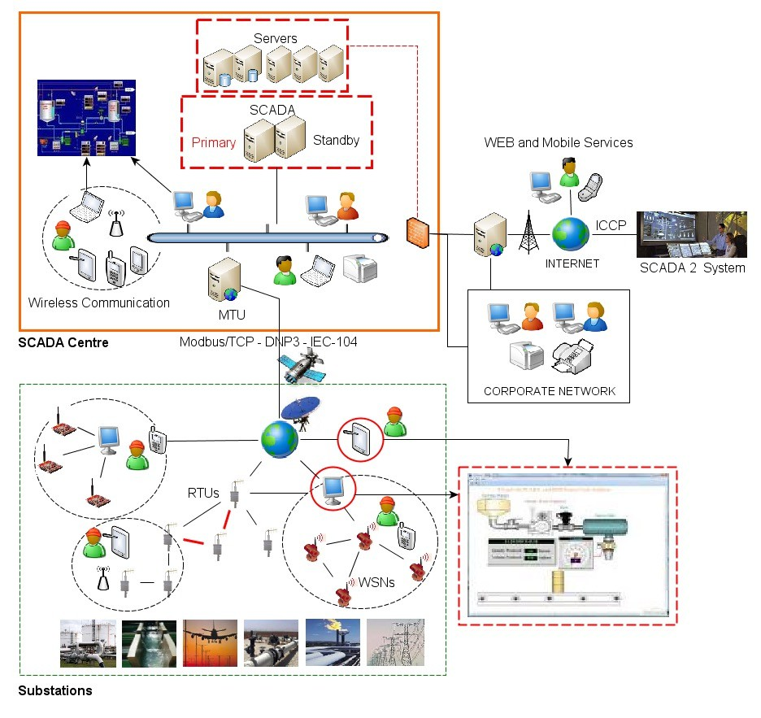






Reti di controllo e relativi protocolli
SECU
Come abbiamo visto nell'argomento 1, le reti di controllo si basano principalmente su protocolli di comunicazione industriali:
ModbusTCP, DNP3, IEC-104, PROFIBUS, PROFINET, CIP,
HART/IP, WirelessHART, ISA1001.11a, ZigBee PRO, ecc.
Altri sistemi SCADA
Purtroppo:
  Non tutti i protocolli industriali offrono sufficienti garanzie di sicurezza in termini di riservatezza, integrità, disponibilità e autenticazione/autorizzazione.
  Inoltre, la maggior parte di essi funziona su TCP/IP ed eredita le debolezze della sicurezza dallo stack TCP/IP.
  La maggior parte delle infrastrutture di rete di controllo si basa su risorse wireless e infrastrutture IIoT/IoT.
CARENZA DI RITÀ
HMI - stati, dati statistici, ...
Generatori, trasformatori, tralicci, linee di distribuzione, ecc.
GS
CSP004_C_E - ARGOMENTO 2: Cristina Alcaraz, Università di Malaga, Spagna
5

Slide 6
Reti di controllo e relativi protocolli
Alcuni protocolli
Comunicazioni WIRED/WIRELESS
Caratteristiche di sicurezza
ModbusTCP
Master/slave
Commutazione TCP/IP.
Non fornisce meccanismi di riservatezza e autenticazione e verifica solo determinate parti dei pacchetti.
Manca di meccanismi anti-replay per controllare gli attacchi DoS e non include il CRC perché è incluso
dai livelli TCP/IP
PROFIBUS
Master/slave
Comunicazione basata su token in bus multipoint
Offre molteplici servizi di controllo: PROFIsafe e PROFIdrive
PROFIsafe offre meccanismi di integrità e PROFIdrive garantisce un'interazione basata sulla localizzazione.
PROFINET
Funziona su Ethernet e TCP/IP
Offre molteplici servizi di controllo: diagnosi, allerta, configurazione, manutenzione e sincronizzazione.
Estende i profili PROFIBUS per aggiungere ulteriori funzionalità, in modo che una rete PROFINET possa controllare una rete PROFIBUS attraverso interfacce PROFINET IO o un proxy.
CARENZE DI SICUREZZA
OPC-UA
Comunicazioni basate su oggetti, in cui ogni dispositivo è incapsulato su un oggetto
Utilizza una codifica dei dati basata su XML-RPC (XML over HTTP) e si basa su due protocolli: protocollo binario basato su TCP/IP per le prestazioni in tempo reale e protocollo basato su SOAP per la gestione della rete tramite servizi Web.
Offre il rilevamento di servizi e dispositivi, lo scambio di dati, la gestione degli eventi e gli avvisi.
CIP
Comunicazioni basate su oggetti, in cui ogni dispositivo è incapsulato su un oggetto
Ethernet/IP
Offre molteplici servizi: controllo in tempo reale, sicurezza operativa, controllo dell'alimentazione, sincronizzazione e
prioritarizzazione, autenticazione tramite TLS/DTLS in Ethernet/IP, controllo degli accessi, integrità e confidenzialità
Dalla tabella, notiamo che ci sono stati progressi nella sicurezza di alcuni protocolli industriali
  Tuttavia, esistono protocolli piuttosto diffusi negli ambienti industriali, come ModbusTCP, che non aggiungono alcuna misura di sicurezza per proteggere i dati in transito.
Ci sono alcune misure di sicurezza, ma non sono sufficienti!
6
CSP004_C_E - ARGOMENTO 2: Cristina Alcaraz, Università di Malaga, Spagna

Slide 7
Reti di controllo e relativi protocolli
Alcuni protocolli Comunicazioni WIRELESS Caratteristiche di sicurezza
WirelessHART
Controllori/gateway e dispositivi di campo
Reti di comunicazione P2P e reti mesh
Comunicazione wireless basata su IEEE 802.15.4 (reti personali wireless a bassa velocità (LR-WPAN))
Comunicazione orientata al comando basata su HART
(TCP)
Offre servizi per il salto di frequenza e metodi di blacklisting
Applica misure di crittografia e autenticazione
Suscettibile a molteplici minacce a causa della comunicazione wireless.
ISA100.11a
Controllori/gateway e dispositivi di campo
Reti di comunicazione P2P e reti mesh
Comunicazione senza fili basata su IEEE 802.15.4
Comunicazione orientata agli oggetti con UDP
Compatibilità con 6LowPAN
Offre servizi per il salto di frequenza e metodi di blacklisting
Applica misure di crittografia e autenticazione
Suscettibile a molteplici minacce a causa della comunicazione wireless.
CARENZE DI SICUREZZA
ZigBee
Controllori/gateway e dispositivi di campo
Reti di comunicazione P2P e reti mesh
Comunicazione senza fili basata su IEEE 802.15.4
Offre servizi per gli schemi di indirizzamento (stocastico, di gruppo), agilità di frequenza, crittografia e autenticazione.
Suscettibile a molteplici minacce a causa della comunicazione wireless.
In effetti, le comunicazioni wireless sono:
  Vulnerabile a più tipi di minacce (anche più delle reti cablate)
  Instabile a contesti rumorosi, vibrazioni o forti interferenze 🡺 è molto comune negli ambienti industriali!
  Suscettibile di gestire problemi di coesistenza quando più reti o protocolli wireless sono presenti nello stesso ambiente
Alcune misure di sicurezza sono quindi in atto, ma non sono sufficienti!
Le misure di protezione sono ancora
necessario
7
CSP004_C_E - ARGOMENTO 2: Cristina Alcaraz, Università di Malaga, Spagna

Slide 8
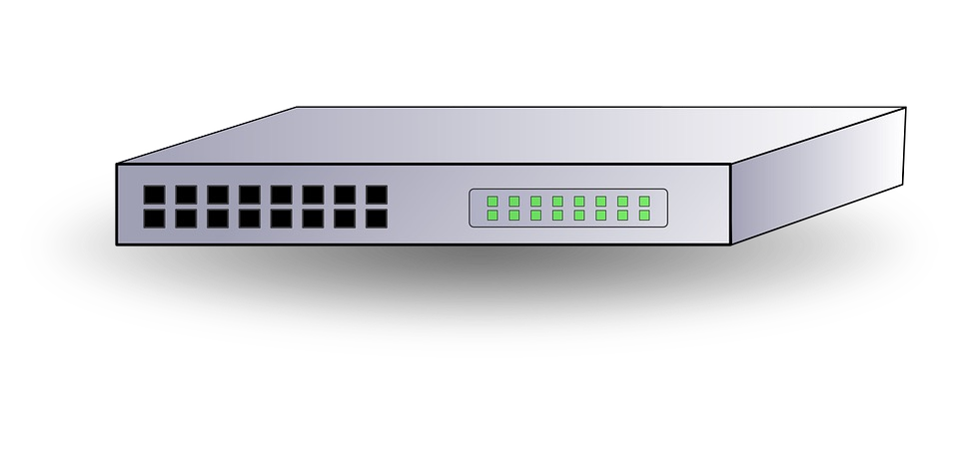
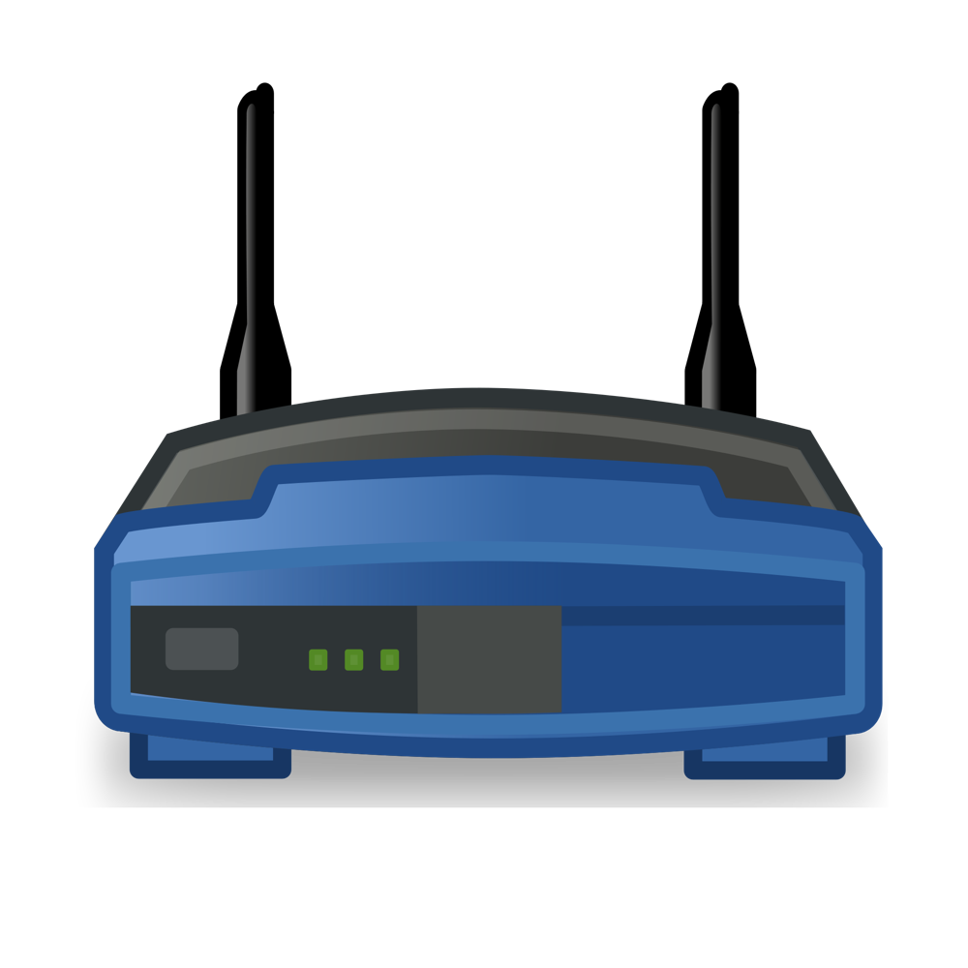
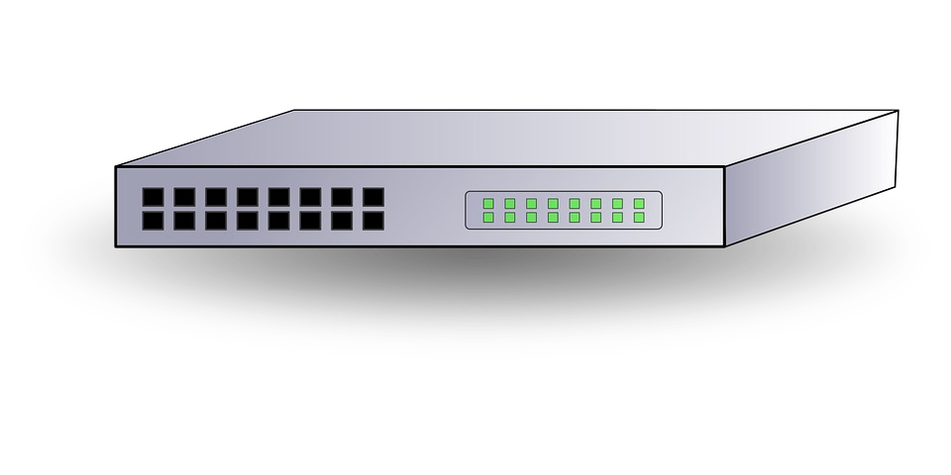
Ereditarietà delle debolezze della sicurezza nello stack TCP/IP
Inoltre, per l'interconnessione delle reti di controllo con altre reti o sottoreti remote, ad esempio le sottostazioni, è molto comune la connessione via Internet secondo il modello TCP/IP.
Questo tipo di interconnessione richiede l'applicazione del noto modello TCP/IP e di dispositivi informatici quali:
  Router: opera solo fino al livello di Internet e comprende solo gli indirizzi IP.
  Switch: funziona fino al livello di collegamento e comprende solo gli indirizzi MAC.
  Hub: lavora fino al livello fisico
Pila TCP/IP
CARENZE DI SICUREZZA
Applicazione
Applicazione
Trasporto
Trasporto
Internet
Internet
Internet
Collegamento
Collegamento
Collegamento
Collegamento
ospite
router
interruttore
ospite
8
CSP004_C_E - ARGOMENTO 2: Cristina Alcaraz, Università di Malaga, Spagna

Slide 9

Ereditarietà delle debolezze di sicurezza nello stack TCP/IP
Ogni livello TCP/IP conduce una serie di azioni:
  Livello applicativo: facilita lo scambio di dati standardizzati per le applicazioni e si occupa dei dati applicativi veri e propri.
  Trasporto: assicura le comunicazioni end-to-end attraverso la rete.
  Internet: si occupa di pacchetti e collega reti indipendenti per trasportare i pacchetti attraverso i confini della rete.
  Link: opera a livello di link, collegando nodi o host all'interno di una rete.
Applicazione
Trasporto
Internet
Collegamento
CARENZE DI SICUREZZA
Fonte: K. Yasar, M. E. Shacklett, A. Novotny, "TCP/IP", 2024
URL: https://www.techtarget.com/searchnetworking/definition/TCP-IP
CSP004_C_E - ARGOMENTO 2: Cristina Alcaraz, Università di Malaga, Spagna
9

Slide 10









Ereditarietà delle debolezze di sicurezza nello stack TCP/IP
Tuttavia, lo stack TCP/IP si basa su una serie di protocolli specifici, alcuni sviluppati originariamente per lo stack e altri progettati in base alle esigenze, come ad esempio:
Protocollo di trasferimento ipertestuale sicuro (HTTPS)
Sistema dei nomi di dominio (DNS) su TLS (DoT) DNS su HTTPS (DoH)
Shell sicura (SSH) ...
Domain Name System (DNS) HTTP (Hypertext Transfer Protocol) Telnet, File Transfer Protocol, ....
INTERNET
Connessione a
la rete di controllo
Applicazione
Sicurezza del livello di trasporto (TLS)
Sicurezza del livello di trasporto del datagramma (DTLS) Connessioni Internet UDP rapide (QUICK)
CARENZE DI SICUREZZA
Protocollo di controllo della trasmissione (TCP)
Protocollo Datagramma Utente (UDP)
Trasporto
Altri SCADA
sistemi
HMI - stati, dati statistici, ...
ioni,
Connessione alle reti aziendali
Protocollo messaggio di controllo Internet (ICMP)
Internet
Protocollo di risoluzione degli indirizzi (ARP) e ARP inverso (RARP)
Protocollo di tunneling di livello 2 (L2TP)
Sicurezza del protocollo Internet (IPSec)
Collegamento
L2TP/IPSec
Connessione ad altri sistemi SCADA
Le ragioni che hanno spinto a incorporare i protocolli di sicurezza nello stack TCP/IP sono dovute alle debolezze di sicurezza riscontrate nei protocolli tradizionali.
  La maggior parte dei protocolli TCP/IP è stata originariamente progettata senza prevedere misure di sicurezza.
  Ciò significa anche che se le misure di protezione NON vengono applicate correttamente nelle reti di controllo, questo livello di insicurezza può essere esteso a quelle
comunicazioni critiche, ad esempio tra uno slave e un master in ModbusTCP
Collegamento alle sottostazioni di controllo
Generatori, tr
distribuire
ansformatori, linee di ioni, ecc.
CSP004_C_E - ARGOMENTO 2: Cristina Alcaraz, Università di Malaga, Spagna
10

Slide 11






TCP/IP Punti deboli della sicurezza: livello di collegamento
Applicazione
Trasporto
Internet
Collegamento
Risoluzione dell'indirizzo
  Protocolli principali: ARP e RARP
  Obiettivo: ARP mira a risolvere la conversione di un indirizzo IP (indirizzo logico) 🡪
MAC (indirizzo fisico), mentre RARP sarebbe MAC 🡪 IP
    In ARP, quando i dispositivi si connettono alla rete, devono prima scoprire l'indirizzo MAC del nodo di destinazione per aggiornare la tabella ARP interna e inviare il datagramma con l'IP corrispondente del nodo di destinazione.
    Con questo indirizzo MAC, il nodo può connettersi allo switch, che comprende solo gli indirizzi MAC
CARENZE DI SICUREZZA
Tabella ARP:
187.81.1.3 - 09-EE-45-A2-00-11
187.81.1.3
1
3
PLC:187.81.1.3, MAC: 09-EE-45-A2-00-11
ARP
richiesta:
187.81.1.4
187.81.1.4
PLC:187.81.1.5, MAC: 09-EE-45-A2-00-11
2
ARP
risposta
Principali punti deboli della sicurezza: ARP è stato originariamente progettato senza alcun tipo di
di sicurezza che consente di verificare che il dispositivo di invio sia realmente chi dichiara di essere
  Pertanto, il protocollo è suscettibile di messaggi ARP falsi e tutti questi messaggi sono accettati dai dispositivi coinvolti.
  Tra gli attacchi che utilizzano i messaggi ARP, segnaliamo ARPSpoofing
11
CSP004_C_E - ARGOMENTO 2: Cristina Alcaraz, Università di Malaga, Spagna

Slide 12






<Breve pausa>: ARPSpoofing
Applicazione
Trasporto
Internet
Collegamento
L'ARP spoofing, noto anche come ARP poisoning, è una tecnica ingannevole utilizzata dagli aggressori per intercettare dati
  In questo attacco, l'aggressore inganna un dispositivo affinché invii i suoi dati a lui/lei invece che al destinatario previsto.
Richieste Risposte
Richieste Risposte
CARENZE DI SICUREZZA
Richieste Risposte
Richieste Risposte
Richieste Risposte
In questo modo, l'aggressore può accedere all'area di destinazione.
le comunicazioni del dispositivo, ottenendo potenzialmente informazioni sensibili come password e dati delle carte di credito.
Gli aggressori possono utilizzare lo spoofing ARP per spiare le comunicazioni.
attraverso un man-in-the-middle o conducendo altri attacchi informatici, come un DoS (ad esempio un black hole o un attacco di inoltro selettivo)
12
CSP004_C_E - ARGOMENTO 2: Cristina Alcaraz, Università di Malaga, Spagna

Slide 13


Compiti a casa: Spoofing/avvelenamento ARP
Obiettivo: migliorare le proprie competenze pratiche, è fondamentale impegnarsi in un lavoro pratico. Lo scopo di questo esercizio è simulare le interazioni di rete del mondo reale eseguendo un attacco ARP Poisoning/Spoofing. Questo attacco posiziona l'attaccante nel mezzo di tutte le trasmissioni di dati tra la macchina vittima e il gateway (cioè Main in the Middle).
Linee guida: seguire i passaggi indicati di seguito per impostare un ambiente di laboratorio controllato e basato sulla simulazione utilizzando macchine virtuali (una vittima e un aggressore). Questa configurazione vi consentirà di eseguire l'attacco simulato in un ambiente sicuro e isolato.
  Utilizzate il simulatore di rete GNS3 per creare una topologia con un nodo (macchina vittima) e una macchina Kali Linux che funge da attaccante.
  Assicurarsi di installare queste macchine sul software per macchine virtuali preferito e di integrarle con il server GNS3.
  Assicurare l'installazione dello strumento arpspoof sulla macchina Kali Linux
Compiti:
Utilizzare arpspoof per eseguire l'attacco. A tal fine, ingannare il gateway facendo credere che il dispositivo dell'attaccante sia quello legittimo e ingannare il dispositivo legittimo facendo credere che l'attaccante sia il gateway.
Verificare la tabella ARP sul lato target prima e dopo l'attacco.
Confrontare la tabella ARP prima e dopo l'attacco per valutare le modifiche.
Ripetere il procedimento, ma questa volta utilizzando Ettercap - https://www.ettercap-project.org
CSP004_C_E - ARGOMENTO 2: Abdelkader Shaaban, Istituto austriaco di tecnologia
COMPITI PRATICI FACOLTATIVI

Slide 14



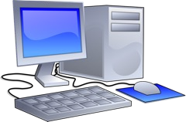
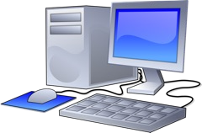
TCP/IP Punti deboli della sicurezza: livello di collegamento
Applicazione
Trasporto
Internet
Collegamento
Tunnelling tra le reti
  Protocolli principali: esistono diversi protocolli come L2TP
  Obiettivo: L2TP mira al trasferimento di informazioni tra reti di natura diversa, sia in termini di comunicazione che di formato.
    Tuttavia, il termine si applica anche alla crittografia dei datagrammi (il pacchetto) per inviare informazioni in modo sicuro tra due peer.
    Il termine è anche associato a VPN (Virtual Private Network).
CARENZE DI SICUREZZA
Principali punti deboli della sicurezza: sebbene L2TP consenta la connessione di diversi tipi di reti, è stato progettato senza tenere conto di misure di sicurezza quali crittografia, autenticazione e integrità.
  Pertanto, L2TP è suscettibile a diversi tipi di attacchi.
14
CSP004_C_E - ARGOMENTO 2: Cristina Alcaraz, Università di Malaga, Spagna

Slide 15










Punti deboli della sicurezza TCP/IP: Livello Internet
Applicazione
Trasporto
Internet
Collegamento
Diagnosi della rete e dei dispositivi/risorse
  Protocollo principale: ICMP
  Obiettivo: verificare lo stato di salute di un nodo o di una rete
    Nota: ICMP funziona con il comando "ping", che consente di inviare pacchetti di richiesta di eco al nodo di destinazione per ricevere un pacchetto ICMP contenente la "risposta di eco✂ 🡪 $ ping 187.81.1.3
187.81.1.3
CARENZE DI SICUREZZA
Richiesta di eco
1
ping 187.81.1.3
187.81.1.4
Risposta di Eco
2
187.81.1.3
187.81.1.4
Principali debolezze di sicurezza: molti degli attacchi DoS provengono dal protocollo ICMP, che è stato progettato senza alcuna misura di sicurezza.
187.81.1.3
1
Eco
ping 187.81.1.3
richiesta
Buffer di comunicazione saturato
187.81.1.4
1 milione di messaggi in poco tempo!
187.81.1.3
15
CSP004_C_E - ARGOMENTO 2: Cristina Alcaraz, Università di Malaga, Spagna

Slide 16
TCP/IP Punti deboli della sicurezza: livello di trasporto
Applicazione
Trasporto
Internet
Collegamento
Diagnosi della rete e dei dispositivi/risorse
  Protocolli principali: TCP e UDP
  Obiettivo: entrambi i protocolli sono responsabili della frammentazione e del riassemblaggio dei datagrammi di dati nell'ambito di una connessione orientata ai servizi.
    Orientato al servizio significa che tutti i frammenti arrivano a destinazione in modo ordinato e completo.
  Principali punti deboli della sicurezza: entrambi i protocolli sono stati progettati senza prevedere misure di sicurezza.
CARENZE DI SICUREZZA
16
CSP004_C_E - ARGOMENTO 2: Cristina Alcaraz, Università di Malaga, Spagna

Slide 17
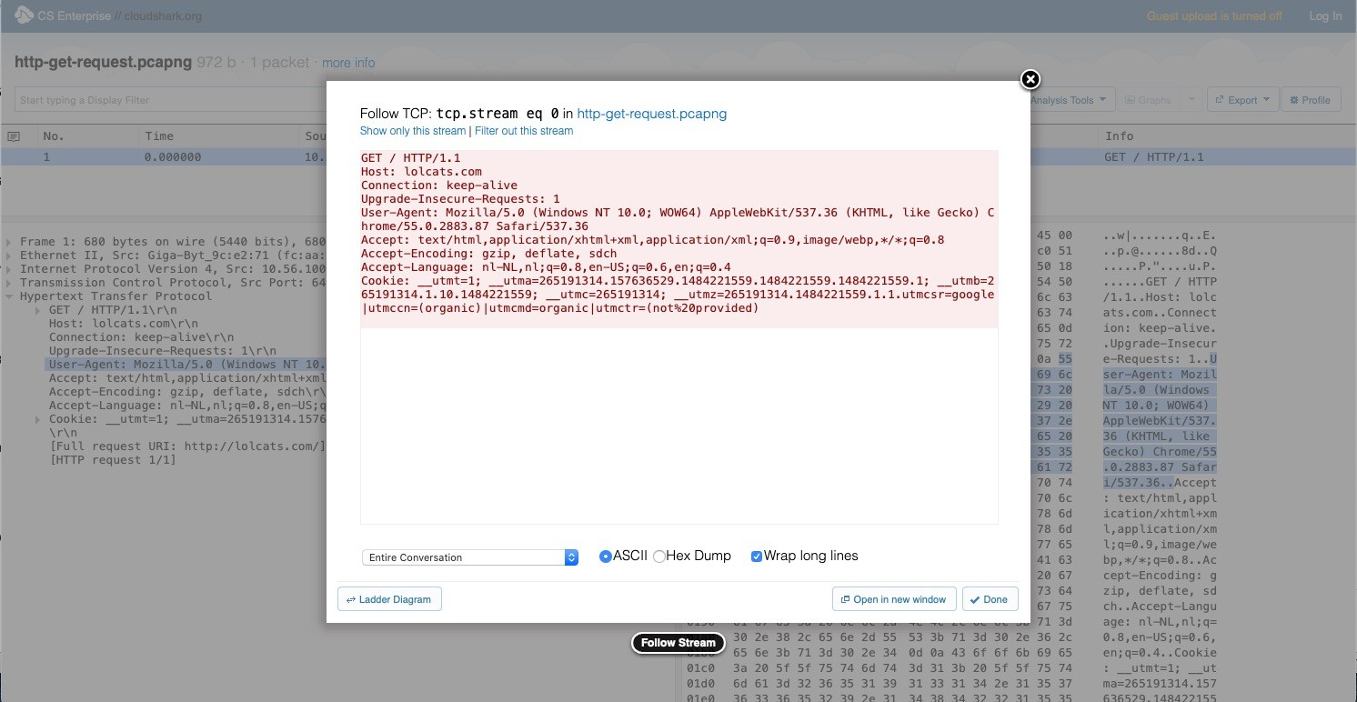
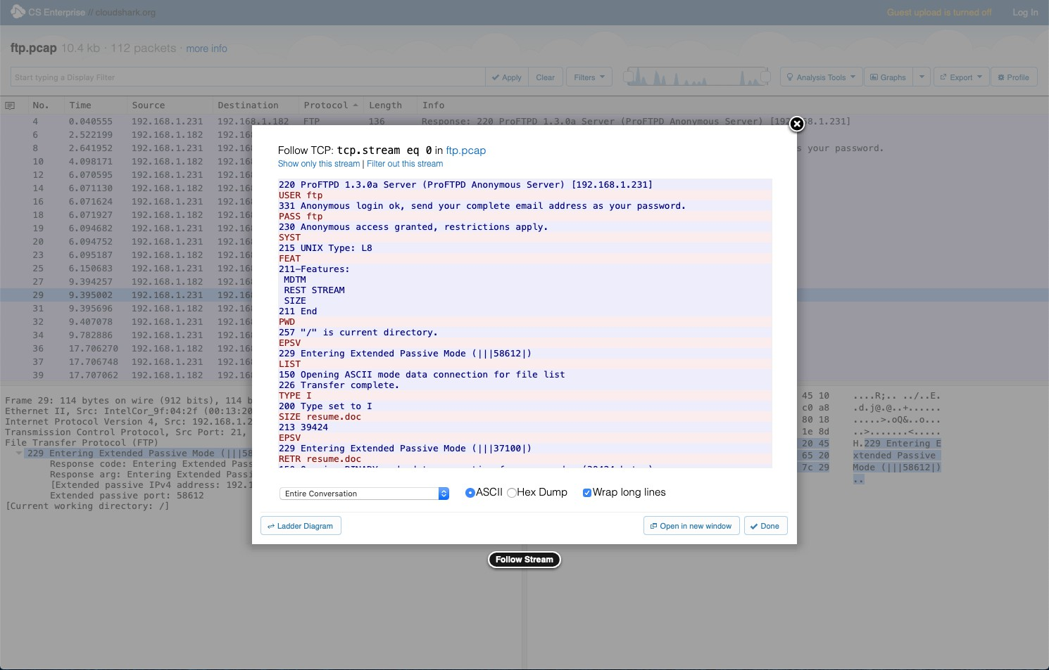
TCP/IP Punti deboli della sicurezza: livello applicazione
Applicazione
Trasporto
Internet
Collegamento
Trasferimento di informazioni e comunicazione
  Protocolli principali: HTTP e FTP
  Obiettivo:
HTTP è considerato il protocollo di Internet e costituisce la base del WWW (World Wide Web), in cui i documenti ipertestuali (testi interpretati da dispositivi di rete)
possono includere collegamenti ad altre risorse di rete, globalizzando
le connessioni e la navigazione di pagine e risorse su Internet
Dati in chiaro
CARENZE DI SICUREZZA
TUTTO È IN CHIARO!
FTP per il trasferimento di dati attraverso le porte TCP-20-21
Principali punti deboli della sicurezza: entrambi i protocolli sono stati progettati senza misure di sicurezza.
  Ciò significa che il trasferimento dei dati avviene in chiaro e chiunque, con uno strumento di dissezione, può essere in grado di intercettare le comunicazioni e leggere il traffico di rete, come si può notare anche nelle due immagini di entrambe le figure.
Dati in chiaro
t
17
Fonte e fonte delle figure: CloudShark, "http-get-request.pcapng", 2024 https://www.cloudshark.org/captures/83390916ab62
Fonte e fonte delle figure: CloudShark, "ftp.pcap", 2024 URL:https://www.cloudshark.org/captures/abdc8742488f
CSP004_C_E - ARGOMENTO 2: Cristina Alcaraz, Università di Malaga, Spagna

Slide 18





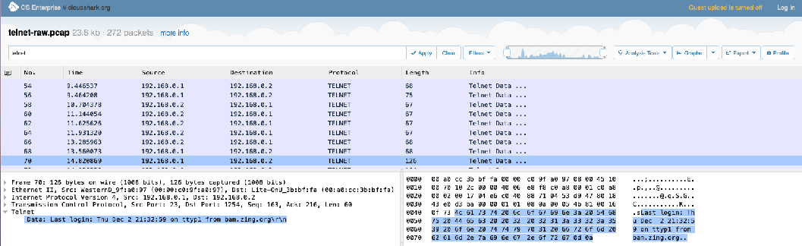
TCP/IP Punti deboli della sicurezza: livello applicazione
Applicazione
Trasporto
Internet
Collegamento
Telecomando
  Protocollo principale: Telnet
  Scopo: questo protocollo stabilisce una connessione remota tramite la porta TCP 23.
1
Generatore
Telnet
C&C in Modbus
2
Controllore
Principali punti deboli della sicurezza: telnet presenta problemi simili a quelli di FTP e HTTP.
CARENZE DI SICUREZZA
 |  | Dati in chiaro
Purtroppo, i dispositivi operativi legacy possono ancora fare affidamento su questi tipi di protocolli!
Gli aggressori possono sfruttare la natura non sicura dei protocolli (porta 23, 21, 80) per condurre: intercettazioni, DoS o modifiche
Fonte e fonte delle figure: CloudShark "telnet-client-server.pcapng", accesso nel 2024
URL: https://www.cloudshark.org/captures/818ceaef07b8?filter=telnet
CSP004_C_E - ARGOMENTO 2: Cristina Alcaraz, Università di Malaga, Spagna
18

Slide 19





TCP/IP Punti deboli della sicurezza: livello applicazione
Applicazione
Trasporto
Internet
Collegamento
Traduzione degli indirizzi www
  Protocolli principali: DNS
  Obiettivo: consentire la traduzione degli indirizzi IP in nomi leggibili e comprensibili dall'uomo:
    Es. www.pepeG.es 🡺 1.2.1.2
1
Server DNS
CARENZE DI SICUREZZA
Server DNS
www.pepeG.es
www.pepeG.es
3
1.2.1.2
2
Server HTTP
Richiesta HTTP 1.2.1.2
1.2.1.2
Principali debolezze di sicurezza: il protocollo presenta alcuni rischi di sicurezza quando le traduzioni sono trasferite www 🡪 IP
  Vengono trasferiti in chiaro, senza alcuna garanzia di autenticazione e validità dei record.
  Questa mancanza di autenticazione rende il protocollo suscettibile di attacchi MitM e spoofing, in cui server falsi possono impersonare server legittimi, fornendo IP falsi (ad esempio per il successivo inoltro).
CSP004_C_E - ARGOMENTO 2: Cristina Alcaraz, Università di Malaga, Spagna
19

Slide 20
Compiti a casa: Telnet e FPT + Wireshark
Compito: considerare l'installazione di due macchine virtuali o di due PC configurati nella stessa rete locale (ad esempio, la LAN di casa):
  Installare un client e un server telnet per analizzare il traffico tra i due nodi utilizzando Wireshark.
    A tal fine, si consiglia di attivare Wireshark prima della connessione telnet.
    Quindi, trasferite i comandi via telnet e analizzate le catture di Wireshark per verificare che i comandi trasferiti siano inviati in chiaro (o non criptati) tra i due peer.
  Eseguite lo stesso esercizio, ma questa volta installando un client-server FTP
(Linux) per analizzare il traffico tra i due nodi utilizzando Wireshark
    Per farlo, si consiglia di installare lo strumento Vsftpd su Linux ($ sudo apt install vsftpd) e di trasferire i comandi FTP da catturare in Wireshark
    Analizzare le acquisizioni per verificare che tali comandi siano inviati anche in chiaro
COMPITI PRATICI FACOLTATIVI
Fonte per telnet (linee guida): K. Brown, How to install and use telnet on Kali Linux, Linuxconfig.cong, 2021. URL: https://linuxconfig.org/how-to-install-and-use-telnet-on-kali-linux
Fonte per FTP (linee guida): PhoenixNAP, Come installare un server FTP su Ubuntu con vsftpd, 2024. URL: https://phoenixnap.com/kb/install-ftp-server-on-ubuntu-vsftpd
CSP004_C_E - ARGOMENTO 2: Cristina Alcaraz, Università di Malaga, Spagna

Slide 21



Connettersi con CyberSecPro: come registrarsi e altre informazioni pratiche
Sito web:
www.cybersecpro-project.eu
X (Twitter): https://twitter.com/CyberSecPro_eu
LinkedIn: https://www.linkedin.com/company/cy bersecpro-euproject/

Slide 22



Grazie
Per qualsiasi domanda, non esitate a contattarci:
Cristina Alcaraz Professore associato Università di Malaga alcaraz@uma.es
CSP004_C_E - ARGOMENTO 2:
Cristina Alcaraz, Università di Malaga, Spagna

